Slide 1
情報に関する技術 情報モラル授業

Slide 2
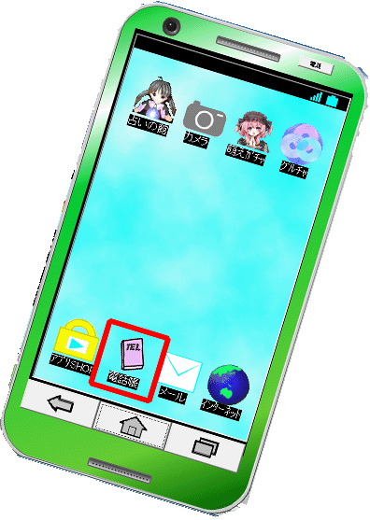
スマートフォンで出来ること
もちろん通話もできるが・・・
スマートフォンは，小さなパソコンだから
・インターネット，YouTube
・アプリ，ゲーム
・写真の撮影，地図
・音楽の再生
・メール，コミュニケーション

Slide 3
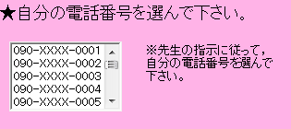
はじめに
①電話帳を設定 ⇒
②電話番号は，男子は出席番号
女子は出席番号から10を引いた番号
※31番の人は，
090－ＸＸＸＸ－0021

Slide 4
学習課題
コミュニケーションアプリを利用するときの 注意点を知り，今後の使い方を考えよう。

Slide 5
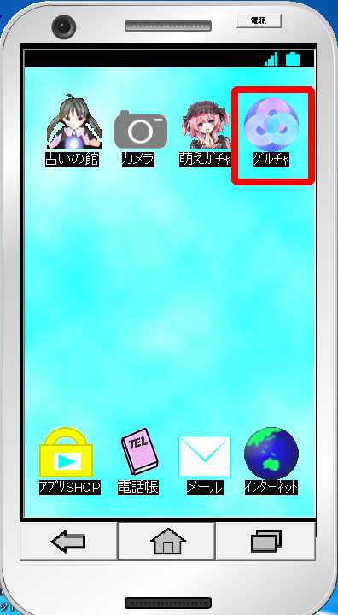
その１
見知らぬ相手とつながる？
グルチャを起動し，
友達リストを確認しよう。

Slide 6
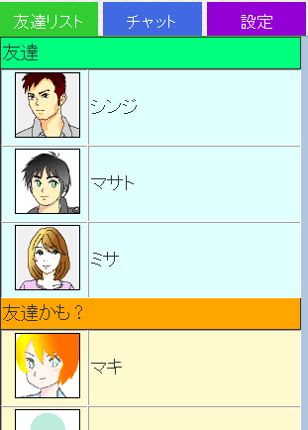
友達リストを確認しよう。
この３人は，
電話帳に登録
されている３人です。

Slide 7
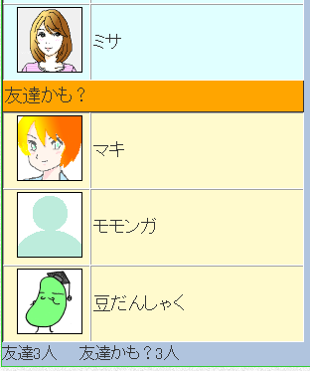
友達リストを確認しよう
電話帳に登録されて
いない人が，
リストに表示される
のはなぜだろう？

Slide 8
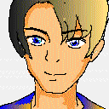
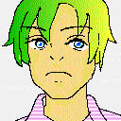
コミュニケーションアプリの 他の人とつながる仕組み

Slide 9
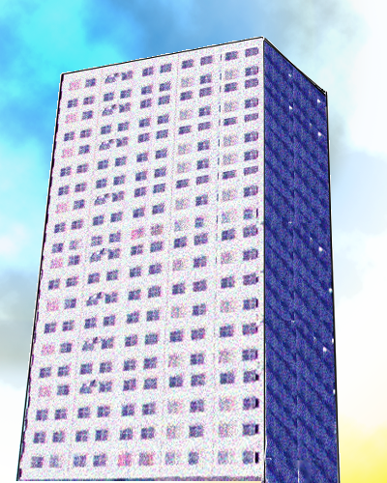
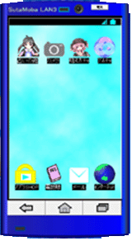
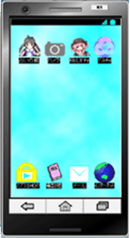
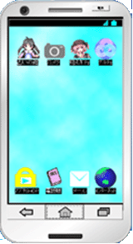
他の人とつながる仕組み
コミュニケーションアプリは，
使用者の電話帳を読み取り
運営会社に送信します。
自分
ケンタくん
マキちゃん

Slide 10
他の人とつながる仕組み
集めた膨大な電話番号を
照合し，結果を「友達」
「友達かも？」として返して
いるのです。
自分
ケンタくん
マキちゃん

Slide 11
他の人とつながる仕組み
大きく，３パターンあります。
お互いに，相手の番号を登録している。
お互いに，アプリ上でも「友達」
パターン①
友達
友達
自分
ケンタくん

Slide 12
他の人とつながる仕組み
大きく，３パターンあります。
自分だけが，相手の番号を登録している。
相手から見れば，「友達かも？」
パターン②
友達
友達かも？
自分
ツヨシくん

Slide 13
他の人とつながる仕組み
大きく，３パターンあります。
相手だけが，自分の番号を登録している。
相手から見れば，「友達」
パターン③
友達
友達かも？
自分
マキちゃん

Slide 14
他の人とつながる仕組み
ここまでのまとめ
①お互い登録している →友達
②自分だけ登録している→友達
（相手から見れば，友達かも？）
③相手だけ登録している→友達かも？
（相手から見れば，友達）

Slide 15
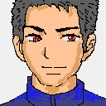
まだある！他の人とつながる仕組み
コミュニケ―ションアプリでは，
電話番号のほかに，個人を識別するものとして，ユーザーID（使用者番号や略称）があります。
ユーザーID
自分
マサヒロくん
このユーザーIDを使うと，
電話番号を知らなくても友達登録できます。

Slide 16
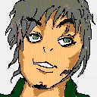
まだある！他の人とつながる仕組み
「ユーザーＩＤ」を検索され，
相手に友達登録されると，
まったく知らない人でも，「友達かも？」
ＩＤを検索して
友達登録
友達かも？
自分
知らない人
友達かも？の相手とは，連絡をとることができます。

Slide 17
まとめると・・・
自分から見て「友達」
＝自分が相手を登録している。
自分から見て「友達かも？」
＝相手が，自分を登録している。
では，
なぜ，相手は自分を登録できたの？

Slide 18
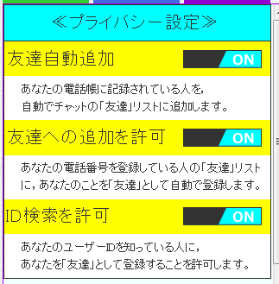
相手が自分を登録できたのは・・・
コミュニケーションアプリには設定があり，
設定ＯＮになっていると，登録されます。
初期状態では，
全てONに
なっています！

Slide 19
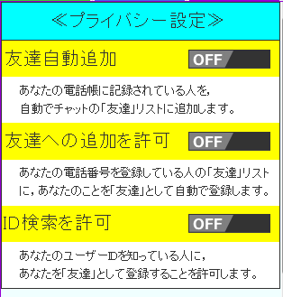
相手が自分を登録できたのは・・・
勝手に登録されたくないなら，
設定をＯＦＦにすると，知らない人とつながることは，なくなります。

Slide 20
考えよう
自分の知らない相手が
「友達かも？」に表示され，
連絡がとれる状態になってしまうことをどう思いますか？

Slide 21
もう少し考えてみましょう。
こんな例もあります。
名付けて・・・
友達
友達
自分
ケンタくん
友達の「友達」は，みんな「友達」！？

Slide 22
友達の「友達」は，みんな「友達」！？
友達の「友達」が，「友達かも？」
と表示されることがあります。
ケンタくんがあなたを紹介して，
サチオくんが登録した場合は，そうなります。
サチオくん
友達かも？
友達
友達
友達
自分
ケンタくん

Slide 23
友達の「友達」は，みんな「友達」！？
友達の「友達」が，「友達かも？」
と表示されることがあります。
でも，ケンタくんが紹介しなくても，サチオくんが
何もしなくても，そうなることもあるのです。
サチオくん
友達かも？
友達
友達
友達
自分
ケンタくん

Slide 24
友達の「友達」は，みんな「友達」！？
立場を置き換えて，考えてみましょう。
あなたが知らない人と友達になったとします。
友達
友達
ID検索してきた知らない人
あなた
ケンタくん
友達かも？
そうすると，あなたを通して，ケンタくんは，
知らない人とつながってしまう可能性があります。

Slide 25
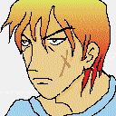
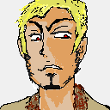
友達の「友達」は，みんな「友達」！？
もっとよく考えてみましょう。
友達
友達
友達
友達
あなた
マキちゃん
友達
友達かも？
ミサちゃん
いったい，どんなことが起こるでしょうか。

Slide 26
考えてみよう
コミュニケーションアプリを，責任をもって使うためには，
どうしたらよいのでしょうか。

Slide 27
その２
文字だけのコミュニケーション

Slide 28
顔の見えないコミュニケーション
チャット＝顔の見えないコミュニケーション
気を付けなければならないことは
何でしょうか？

Slide 29
こんな例があります
学校を休んだアツコを心配したユウコ
具合，どう？ 明日，７時３０分に，いつもの場所でね。
ユウコ
いいよ。もう寝るね。ありがとう！
アツコ
二人は，翌日けんかになってしまいました。
なぜ，けんかになってしまったのでしょう？

Slide 30
顔の見えないコミュニケーション
文字だけのコミュニケーションは，
考えてもいないような伝わり方をして
別の意味に受け取られてしまうことがあります。

Slide 31
顔の見えないコミュニケーション
実際に会って，二人で笑いながら
「バッカじゃないの～～？」と言えば
相手は嫌な気持ちにはならないでしょう。
でも，文字だけなら？

Slide 32
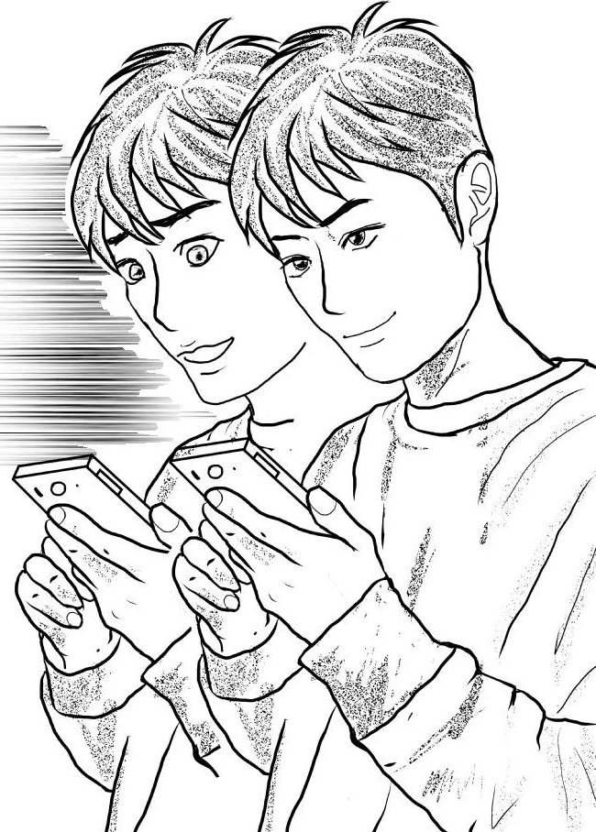
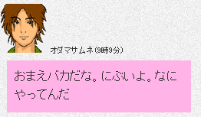
顔の見えないコミュニケーション
伝わり方が
違いますね。

Slide 33
顔の見えないコミュニケーション
また，文字だけの会話は，
相手の顔が見えないため，
誹謗中傷など相手の気持ちを考えない書き込みが起きがちです。

Slide 34
顔の見えないコミュニケーション
相手に直接言うことができる内容か，
相手の気持ちをよく考えてから
責任を持って書き込みましょう。

Slide 35
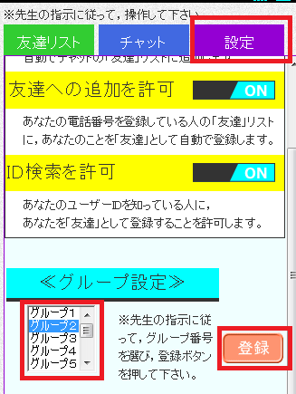
チャットをしてみよう。
①設定タブを押す
②グループ設定
男子はグループ１
女子はグループ２
③チャットタブ
④テーマは，
「○○中学のよいところ」

Slide 36
補足
会話は全て記録されている

Slide 37
管理会社のサーバーには，
どこから、誰が、いつ、どんな書き込み
をしたか記録されています。
そして，アプリ上からは消しても，
発言もアップした画像も，
サーバー上からは消えません。

Slide 38
犯罪予告，いじめ，脅迫など
全てこの記録をもとに
検挙されるようになっています。
全てこの記録をもとに，
検挙されるようになっています。

Slide 39
まとめ
コミュニケーションアプリを，責任をもって使うためには，
どうしたらよいのでしょうか。

Slide 40
コミュニケーションアプリを利用するときの 注意点を知り，今後の使い方を考えよう。
学習課題
まとめ
今日の授業を振り返って，
あなたが，今後コミュニケーションアプリを使うとき，どのように使っていくか
考えをまとめましょう。
「設定」「文字だけの会話」
を使ってまとめてください。

